Slide 1
Revisión bibliográfica en actualización continua
Mantiene viva una revisión sin rehacerla a mano
Marcelo Carrera · Universidad UTE
Segundo Benítez · UTPL
Guía 10 · Vibe Coding CEDIA 2026
Narración generada con voz de IA (ElevenLabs) y revisada por los autores
Notes:
Presentamos nuestro registro de revisión bibliográfica en actualización continua. Somos Marcelo Carrera, de la Universidad U T E, y Segundo Benítez, de la U T P L. Mantiene viva una revisión sin rehacerla a mano.

Slide 2
El problema
Una revisión envejece desde el día en que se entrega. Rebuscar y depurar a mano casi nunca ocurre.
2×
El mismo artículo se cuela dos veces cuando el D O I viene como dirección web
Vibe Coding CEDIA 2026 · Universidad UTE · UTPL
2 / 10
Notes:
Una revisión bibliográfica envejece desde el día en que se entrega. Aparecen estudios nuevos cada semana. Volver a buscar y a depurar duplicados a mano casi nunca ocurre. Falta tiempo. Veamos un caso concreto. Traemos un lote nuevo desde Scopus. Un artículo que ya teníamos vuelve a entrar. Su identificador D O I viene escrito como dirección web. Si nadie lo nota, se cuela dos veces. Así la revisión pierde confianza.

Slide 3
La herramienta
Recibe
Procesa
Entrega
Lotes de referencias con título, año y resumen
Deduplica en código y la IA sugiere pertinencia
Colección, pendientes y una síntesis comprobada
Vibe Coding CEDIA 2026 · Universidad UTE · UTPL
3 / 10
Notes:
Construimos un registro vivo basado en la guía diez del curso. Lo usa un docente o un investigador. Recibe lotes de referencias con título, año y resumen. Entrega tres cosas. Una colección sin duplicados. Una lista de pendientes con una sugerencia de pertinencia. Y una síntesis con citas comprobadas. Todo queda en archivos de texto sencillos que cualquiera puede abrir y revisar.

Slide 4
Cómo funciona
1
2
3
4
Criterios
Deduplica
La IA sugiere
Decide
La persona fija pregunta y criterios
Un programa compara en código, no el modelo
Propone incluir o excluir y cita el resumen
La persona aprueba y firma la decisión
El modelo propone. Nosotros decidimos.
Vibe Coding CEDIA 2026 · Universidad UTE · UTPL
4 / 10
Notes:
El flujo tiene cuatro pasos. Primero la persona fija la pregunta y los criterios de inclusión. Segundo un programa deduplica en código. Compara el D O I normalizado y los títulos parecidos. Esta parte no la decide el modelo. Tercero la inteligencia artificial sugiere incluir o excluir cada estudio. Siempre cita el resumen y da un motivo breve. Cuarto la persona revisa y decide. La decisión queda firmada con su nombre y la fecha. El modelo propone. Nosotros decidimos y dejamos constancia.

Slide 5
Evidencia
20 → 18
9 / 4 / 5
1
Referencias importadas y únicas tras deduplicar
Aprobadas, rechazadas y pendientes
Cita verificada contra el texto completo, con página
Separamos lo comprobado de lo que todavía es una propuesta.
Vibe Coding CEDIA 2026 · Universidad UTE · UTPL
5 / 10
Notes:
Hicimos una prueba real con dos fuentes. Importamos veinte referencias. El programa detectó dos duplicados entre fuentes y los señaló sin fusionarlos. Quedaron dieciocho referencias únicas. Sobre ellas decidimos. Nueve aprobadas. Cuatro rechazadas por estar fuera del tema. Cinco quedaron pendientes por falta de resumen. Además verificamos una cita contra el texto completo, con su página. Guardamos también las búsquedas originales con su fecha. Separamos lo comprobado de lo que todavía es una propuesta.

Slide 6
Límites y uso responsable
No sustituye
Datos públicos
Siguiente paso
No es por sí mismo una revisión sistemática
Solo mostramos información pública
Sumar una tercera fuente y llevarlo al aula virtual
Vibe Coding CEDIA 2026 · Universidad UTE · UTPL
6 / 10
Notes:
Seamos claros con los límites. Este registro apoya el cribado. No es por sí mismo una revisión sistemática. Google Académico no entrega resúmenes. Por eso algunas referencias quedan sin evaluar. Cuidamos los datos. Solo mostramos información pública. El siguiente paso es sumar una tercera fuente y llevarlo al aula virtual.

Slide 7
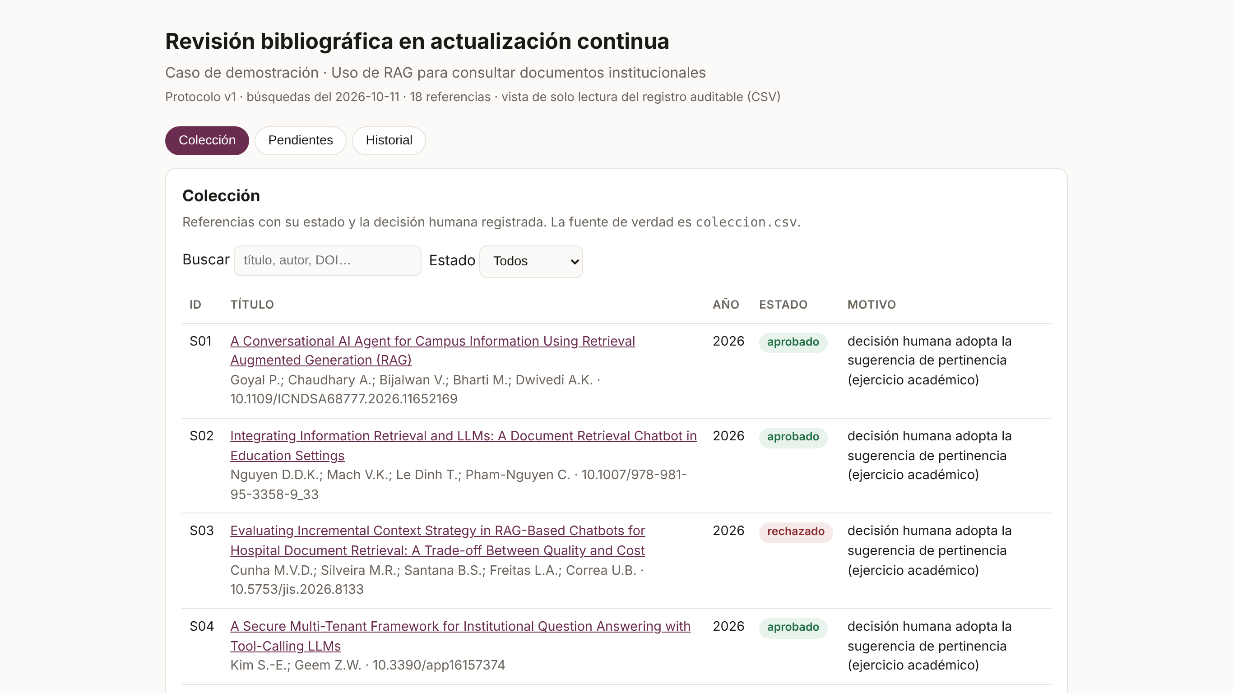
Demostración: la colección
Cada referencia con su identificador, su estado y la decisión registrada
Vibe Coding CEDIA 2026 · Universidad UTE · UTPL
7 / 10
Notes:
Veamos la herramienta en pantalla. Esta es la vista de la colección. Cada fila es una referencia con su identificador, su título y su estado. Arriba hay un buscador y un filtro por estado. Aquí la persona parte de criterios claros. El visor no modifica nada. Solo muestra lo que el registro contiene. Desde esta misma pantalla se entiende qué entró, de qué fuente y con qué fecha.

Slide 8
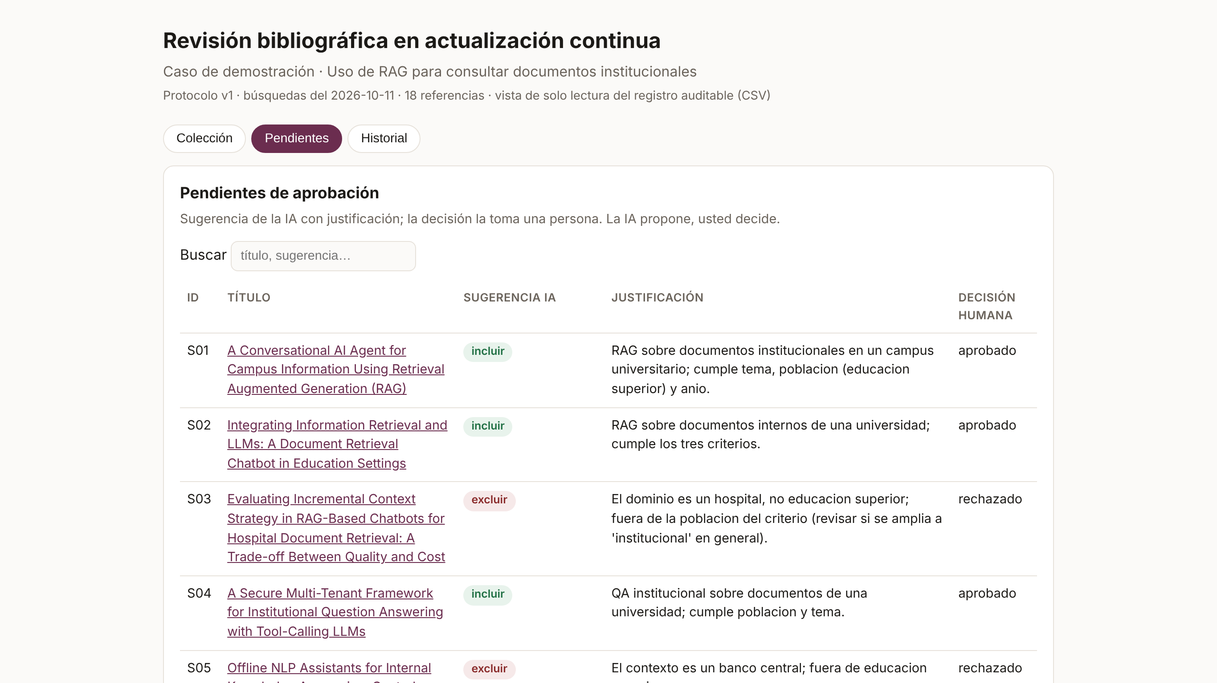
Demostración: pendientes
La IA sugiere y justifica; la decisión humana queda a la persona
Vibe Coding CEDIA 2026 · Universidad UTE · UTPL
8 / 10
Notes:
Pasamos a la lista de pendientes. Aquí está el corazón del registro. Para cada estudio la inteligencia artificial propone incluir o excluir. Y escribe una justificación que cita el resumen. Cuando una referencia no trae resumen, el sistema lo marca como evidencia insuficiente. No inventa un veredicto. Cada sugerencia muestra también el enlace a la fuente. La columna de decisión humana queda en blanco. Está lista para que la persona resuelva.

Slide 9
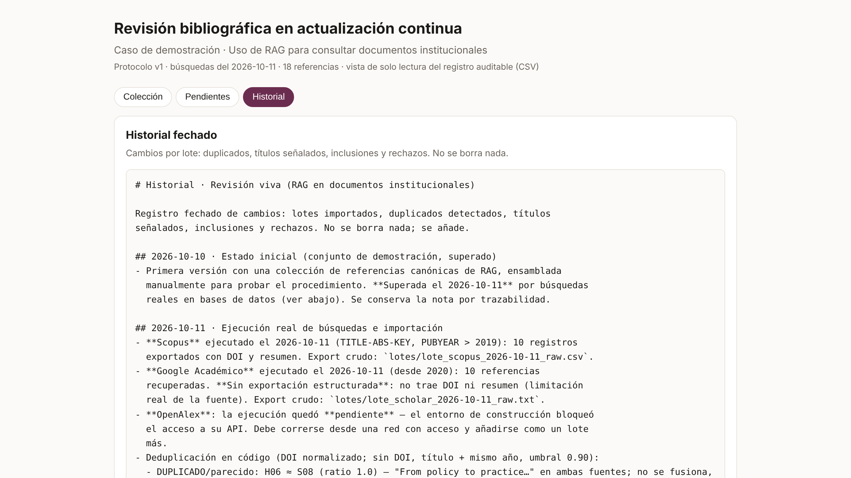
Demostración: el historial
Registro fechado de cada cambio; nada se borra
Vibe Coding CEDIA 2026 · Universidad UTE · UTPL
9 / 10
Notes:
Finalmente la pantalla del historial. Aquí queda el registro fechado de cada cambio. Qué lote entró. Qué duplicado se descartó. Qué se aprobó o se rechazó y quién lo decidió. Nada se borra. Un rechazo se conserva con su motivo. Así no reaparece sin aviso. Con este historial cualquiera puede rehacer la colección paso a paso. La síntesis final se exporta solo con los estudios aprobados.

Slide 10
La decisión sigue siendo humana
La revisión deja de envejecer sin control y el trabajo manual se reduce
github.com/srbenitez/revision-viva-rag-demo
Marcelo Carrera · UTE · Segundo Benítez · UTPL
Notes:
Con este registro la revisión deja de envejecer sin control. El trabajo manual de depurar se reduce. Y la decisión sigue siendo humana. Pueden ver el proyecto en nuestro sitio público. Gracias por acompañarnos. Somos Marcelo Carrera y Segundo Benítez, de la U T E y la U T P L.

